Slide 1


Mengenal Bahaya Narkoba
S Titin Liana, S.Psi, M.Psi., Psikolog

Slide 2

APA ITU NARKOBA???

Slide 3

Narkoba (Narkoba dan Obat atau Bahan Berbahaya), disebut juga NAPZA
NARkotika, psiKOtropika, dan Bahan/zat Adiktif
Merupakan obat, bahan, atau zat bukan makanan yang jika diminum, dihisap, ditelan, atau disuntikkan, berpengaruh pada kerja otak (susunan syaraf pusat) dan seringkali menimbulkan ketergantungan.

Slide 4

Dalam kedokteran sebagian besar narkoba masih bermanfaat bagi pengobatan, namun bila disalahgunakan atau digunakan tidak menurut indikasi medis atau standar pengobatan terlebih lagi bila disertai peredaran di jalur ilegal akan berakibat sangat merugikan bagi individu maupun masyarakat luas khususnya generasi muda.

Slide 5

Saat ini sekurang-kurangnya ada 4 juta pecandu narkoba di seluruh Indonesia. Sementara khusus pecandu prevalensi kasus narkoba Sumatera Utara 3,06 persen dari 9,8 juta penduduk setiap tahunnya kemampuan pemerintah dalam merehabilitasi korban narkoba hanya 18.000 orang. Artinya,butuh waktu sekitar 200 tahun untuk bisa menyelesaikan rehabilitasi para pecandu, dengan catatan jika korban tidak bertambah.

Slide 6

Jenis-jenis narkoba
Narkoba golongan 1 (I)
Adalah narkoba yang hanya dapat digunakan untuk tujuan pengembangan ilmu pengetahuan dan tidak digunakan dalam terapi. Oleh karenanya, siapapun yang menggunakan, memiliki mempreduksi, mendistribusikan dapat dikenakan hukuman pidana

Slide 7

Narkoba golongan 2 (II)
Adalah narkoba yang memiliki khasiat dipengobatan, dapat digunakan untuk pengobatan atau terapi namun sebagai pilihan terakhir.
Narkoba golongan 3 (III)
Narkoba ini memiliki khasiat dalam pengobatan/terapi tetapi dipakai untuk pengembangan ilmu pengetahuan. Narkoba ini memiliki potensi ringan untuk mengakibatkan ketergantungan.

Slide 8
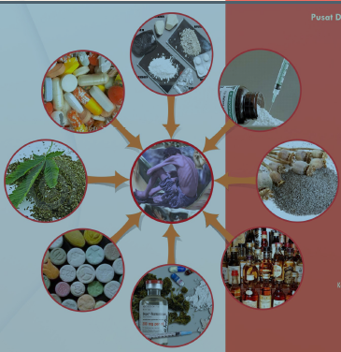
JENIS-JENIS NARKOBA

Slide 9
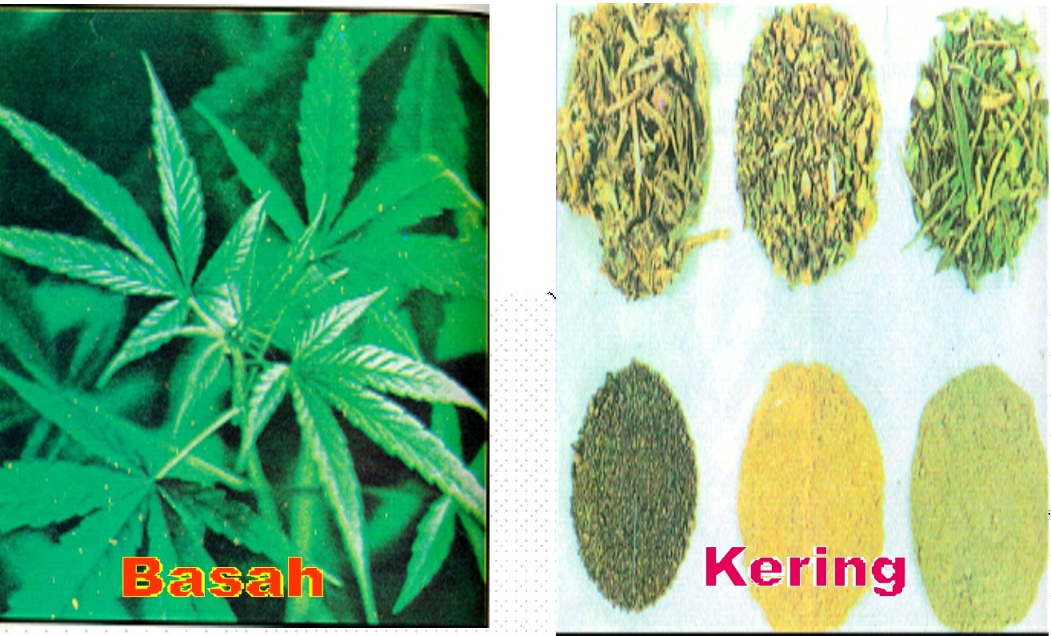
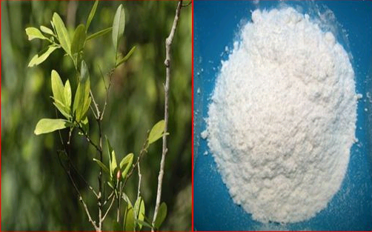
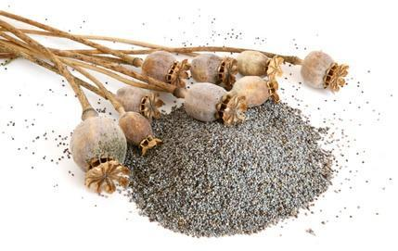
Narkotika
Ganja
Kokain
Ganja
Opium

Slide 10
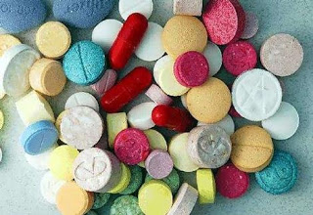
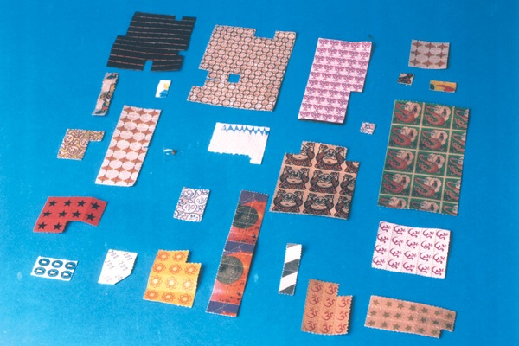
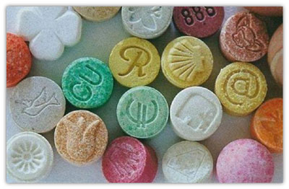
Psikotropika
Halusinogen
Depresan
Stimulan

Slide 11
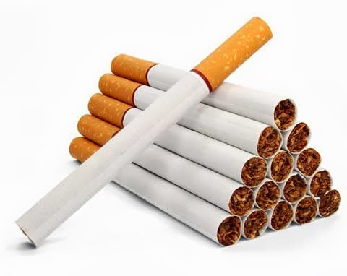
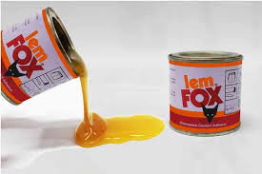
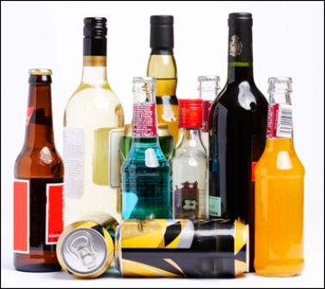
Bahan/Zat Adiktif
Nikotin
Inhalansi
Alkohol

Slide 12

Ketergantungan Narkoba
Kertergantungan Narkoba merupakan kondisi dimana individu memerlukan narkotika dan obat-obatan terlarang agar dapat berfungsi secara sisik dan psikologis.
Ketergantungan Fisik adalah keadaan dimana individu membutuhkan narkoba agar fungsi tubuh berjalan dengan baik.
Ketergantungan Psikologis merupakan suatu kondisi dimana terdapat dorongan emosional dan mental untuk terus menggunakan narkoba karena terdapat perasaan tidak percaya diri, tidak dapat berpikir, gelisah serta merasa tidak enak badan jika tidak menggunakan narkoba.

Slide 13

De Leon (2002), ada beberapa karakteristik penyalagunaan narkoba, yaitu:
Karakteristik Umum
Self esteem yang rendah
Identitas yang negatif
Karakteristik Emosional
Tidak memiliki toleransi terhadap perasaan tidak nyaman
Berbagai macam perasaan bersalah
Karakteristik Kognitif
Kurangnya kesadaran
Faulty judgment (kesalahan dalam penyelesaian masalah)
Lack of insight (tidak melihat atau menyadari hubungan antara apa yang mereka alami (perasaan, persepsi diri dan perilaku)
Poor reality testing
Habilitation (tidak memiliki kemampuan untuk mencari penghasilan atau bernegosiasi dengan sistem sosial)

Slide 14

Dampak Penyalagunaan Narkoba
Fisik | Psikis | Sosial
1. Hepatitis B/C 2. Tetanus 3. HIV/AIDS 4. Gangguan paru, ginjal, jantung 5. Kerusakan hati/kanker hati, kanker kulit 6.Kerusakan otak permanen 7. Schizophrenia/Gila 8. Impoten 9. Over dosis 10. Kematian | 1. Asosial 2.Paranoid, depresi, cemas, gelisah, halusinasi 3. Tidak disiplin, kurang atau tidak bertanggung jawab | 1. Meningkatnya gangguan keamanan dan kriminalitas 2. Meningkatnya seks bebas, protitusi, dan perkosaan 3. Meningkatnya kecelakaan lalu lintas 4. Meningkatnya peredaran gelap narkoba 5. Putus sekolah 6. PHK

Slide 15
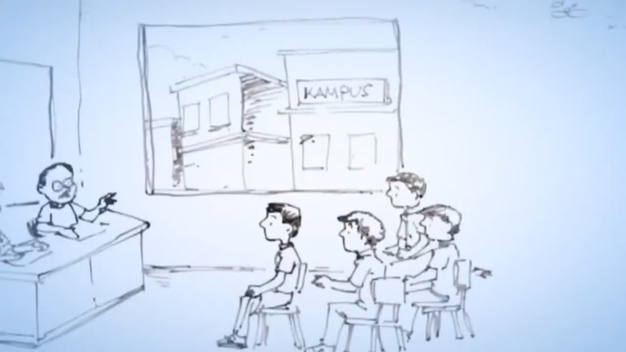

Slide 16

CIRI-CIRI PENYALAGUNAAN NARKOBA

Slide 17

Perubahan Fisik dan Lingkungan
Jalan sempoyongan, bicara kacau, tampak terkantuk—kantuk
Kamar tidak mau diperiksa atau selalu dikunci
Sering didatengi atau menerima telepon dari orang-orang yang tidak dikenal
Ditemukan obat-obatan, kertas timah, jarum suntik, dan atau korek api di dalam kamar/ di tas
Terdapat tanda-tanda bekas bekas suntikan atau sayatan
Sering kehilangan uang/barang di rumah

Slide 18

Perubahan Psikologis
Menghindari kontak mata langsung
Berbohong atau manipulasi keadaan
Kurang disiplin, suka membolos
Bengong dan linglung
Mengabaikan kegiatan ibadah
Menarik diri dari aktivitas bersama keluarga
Sering menyendiri atau bersembunyi di kamar mandi, di gudang, atau di tempat-tempat tertutup

Slide 19

Cara Pencegahan Narkoba Sejak Dini
Peran Orang tua dalam Mencegah Narkoba Sejak Dini
Mempelajari masalah Narkoba
Mengajarkan Anak tentang Masalah Narkoba
Melarang Pemakaian Narkoba (harus spesifik, konsisten dan masuk akal)
Cegah Pengaruh Negatif Berita Kriminal
Mewaspadai Sikap dan Perilaku Sendiri
Pola Hidup Sehat dalam Keluarga

Slide 20

Bagaimana Dengan Orang Yang Telah Terkena NARKOBA

Slide 21
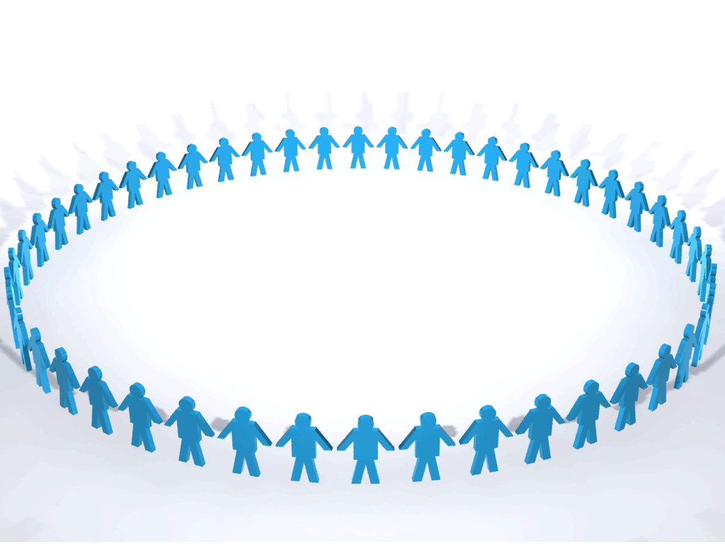
Rehabilitasi
Sebuah kegiatan ataupun proses untuk membantu para penderita yang mempunyai penyakit serius atau cacat yang memerlukan pengobatan medis untuk mencapai kemampuan fisik, psikologis, dan sosial yang maksimal

Slide 22

Tahap Detoksifikasi
Terapi lepas narkoba (withdrawal syndrome) dan terapi fisik yang ditunjukkan untuk menurunkan dan menghilangkan racun dari tubuh
Tahap Psikis
Stabilitas suasana mental dan emosinal penderita, sehingga gangguan jiwa yang menyebabkan perbuatan penyalagunaan narkoba dapat diatasi.
Tahap Sosial
Rehabilitas atau pemulihan keberfungsian fisik, mental dan sosial penderita, seperti belajar, bekerja, dan bergaul secara normal

Slide 23

Kiat GAUL Tanpa Narkoba
PERCAYA DIRI… selama kamu yakin apa yang kamu lakukan adalah BENAR dan tidak merugikan atau menyakitkan orang lain dan lingkungan LAKUKAN dan JANGAN pernah TAKUT SALAH ataupun GAGAL
BERPRESTASI… lakukan yang TERBAIK… Kegagalan dan kekalahan adalah keberhasilan yang tertunda
BELAJAR dan BELAJAR… dan jangan lupa IBADAH Ilmu tanpa Agama adalah Buta…
SELEKTIF pilih KOMUNITAS GAUL… pilih yang bersih dari NARKOBA
Katakana TIDAK dan TIDAK pada semua yang menawarkan NARKOBA

Slide 24


